Slide 1


KHỞI ĐỘNG
KHỞI ĐỘNG

Slide 2











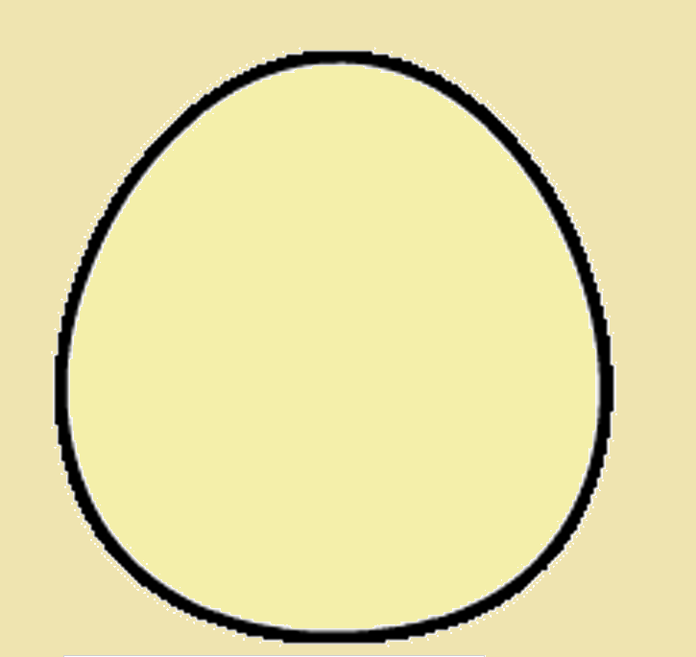



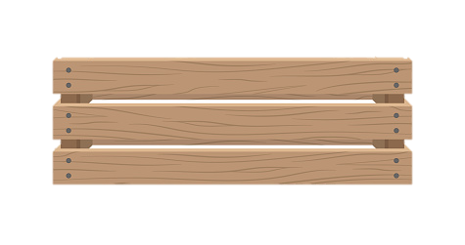
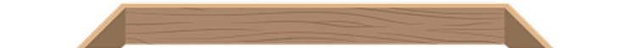

Nông trại
Vui vẻ

Slide 3






Học tiếp

Slide 4



So sánh các số thập phân sau:
8,62 9,5
?
A. >
C. <
B. =

Slide 5
So sánh các số thập phân sau:
40,002 40,02
?
A. <
C. =
B. >

Slide 6
So sánh các số thập phân sau:
28,95 28,950
?
A. >
C. <
B. =

Slide 7
Điền số tự nhiên thích hợp vào ô vuông:
0,95 < < 1,2
?
A. 2
D. 1
B. 0

Slide 8
Điền số tự nhiên thích hợp vào ô vuông:
67,73 < < 68,25
?
A. 68
C. 67
B. 69

Slide 9









Hồng Linh

Slide 10



Slide 11


Notes:
Bấm chuột cho đến khi hiện nhiệm vụ , sau đó bấm vào phụ kiện để hiện kết quả

Slide 12
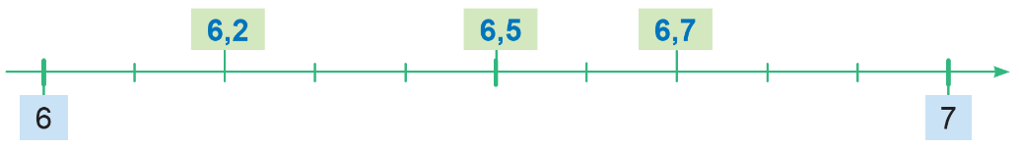
Ví dụ 1: Làm tròn các số 6,2; 6,7 và 6,5 đến hàng đơn vị.
• Ta thấy: Số 6,2 gần với số 6 hơn số 7.
Vậy: Khi làm tròn số 6,2 đến hàng đơn vị, ta được số 6.
• Ta thấy: Số 6,7 gần với số 7 hơn số 6.
Vậy: Khi làm tròn số 6,7 đến hàng đơn vị, ta được số 7.
• Ta thấy: Số 6,5 cách đều hai số 6 và 7.
Quy ước: Khi làm tròn số 6,5 đến hàng đơn vị, ta được số 7.
Notes:
Bấm chuột cho đến khi hiện nhiệm vụ , sau đó bấm vào phụ kiện để hiện kết quả

Slide 13

Khi làm tròn số thập phân đến hàng đơn vị:
Nếu chữ số hàng phần mười bé hơn 5 thì giữ nguyên chữ số hàng đơn vị.
Nếu chữ số hàng phần mười lớn hơn hoặc bằng 5 thì thêm 1 vào chữ số hàng đơn vị.
Sau khi làm tròn số đến hàng đơn vị thì phần thập phân là 0.
Notes:
Bấm chuột cho đến khi hiện nhiệm vụ , sau đó bấm vào phụ kiện để hiện kết quả

Slide 14
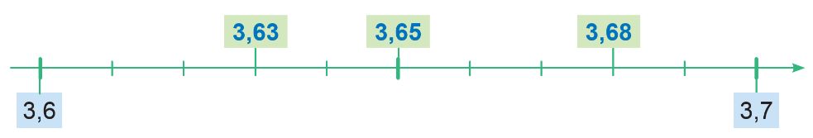
Ví dụ 2: Làm tròn các số 3,63; 3,68 và 3,65 đến hàng phần mười.
• Ta thấy: Số 3,63 gần với số 3,6 hơn số 3,7.
Vậy: Khi làm tròn số 3,63 đến hàng phần mười, ta được số 3,6.
• Ta thấy: Số 3,68 gần với số 3,7 hơn số 3,6.
Vậy: Khi làm tròn số 3,68 đến hàng phần mười, ta được số 3,7.
Ta thấy: Số 3,65 cách đều hai số 3,6 và 3,7.
Quy ước: Khi làm tròn số 3,65 đến hàng phần mười, ta được số 3,7.
Notes:
Bấm chuột cho đến khi hiện nhiệm vụ , sau đó bấm vào phụ kiện để hiện kết quả

Slide 15
Khi làm tròn số thập phân đến hàng phần mười:
Nếu chữ số hàng phần trăm bé hơn 5 thì giữ nguyên chữ số hàng phần mười.
Nếu chữ số hàng phần trăm lớn hơn hoặc bằng 5 thì thêm 1 vào chữ số hàng phần mười.
Notes:
Bấm chuột cho đến khi hiện nhiệm vụ , sau đó bấm vào phụ kiện để hiện kết quả

Slide 16
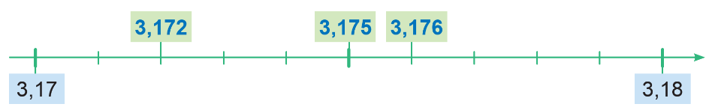
Ví dụ 3: Làm tròn các số 3,172; 3,176 và 3,175 đến hàng phần trăm.
• Ta thấy: Số 3,172 gần với số 3,17 hơn số 3,18.
Vậy: Khi làm tròn số 3,172 đến hàng phần trăm, ta được số 3,17.
• Ta thấy: Số 3,176 gần với số 3,18 hơn số 3,17.
Vậy: Khi làm tròn số 3,176 đến hàng phần trăm, ta được số 3,18.
• Ta thấy: Số 3,175 cách đều hai số 3,17 và 3,18.
Quy ước: Khi làm tròn số 3,175 đến hàng phần trăm, ta được số 3,18.
Notes:
Bấm chuột cho đến khi hiện nhiệm vụ , sau đó bấm vào phụ kiện để hiện kết quả

Slide 17
Khi làm tròn số thập phân đến hàng phần trăm:
Nếu chữ số hàng phần nghìn bé hơn 5 thì giữ nguyên chữ số hàng phần trăm.
Nếu chữ số hàng phần nghìn lớn hơn hoặc bằng 5 thì thêm 1 vào chữ số hàng phần trăm.
Notes:
Bấm chuột cho đến khi hiện nhiệm vụ , sau đó bấm vào phụ kiện để hiện kết quả

Slide 18



Slide 19

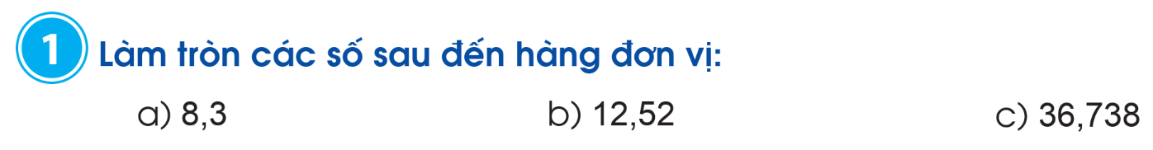
Vì 3 < 5
8,3
8
Làm tròn xuống
Vì 5 = 5
12,52
13
Làm tròn lên
36,738
Vì 7 > 5
37
Làm tròn lên

Slide 20

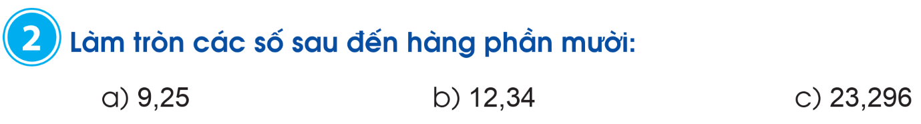
Vì 5 = 5
9,25
9,3
Làm tròn lên
Vì 4 < 5
12,34
12,3
Làm tròn xuống
23,296
Vì 9 > 5
23,3
Làm tròn lên

Slide 21
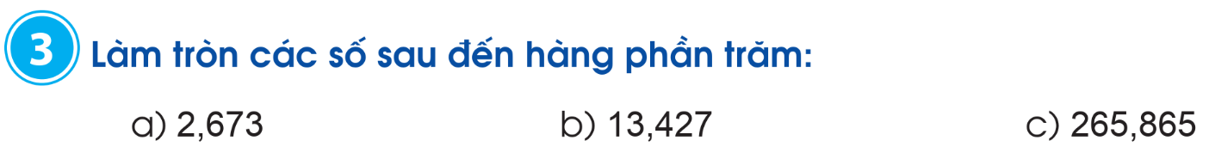
Vì 3 < 5
2,673
2,67
Làm tròn xuống
Vì 7 < 5
13,427
13,43
Làm tròn lên
265,865
Vì 5 = 5
265,87
Làm tròn lên

Slide 22
Vận dụng
Vận dụng

Slide 23
Nhắc lại quy tắc về làm tròn số thập phân đến hàng đơn vị, hàng phần mười, hàng phần trăm.
Notes:
Bấm chuột cho đến khi hiện nhiệm vụ , sau đó bấm vào phụ kiện để hiện kết quả

Slide 24

Thiết kế: Hương Thảo – Zalo 0972115126

